Slide 1


智能软件工程
技术实验室
智慧金融软件工程新技术联合实验室
2023年度联合实验室项目规划汇报
汇报单位：西安电子科技大学
汇报人：褚华
2023年4月23日

Slide 2
目录
1
大语言模型简介
2
智能软件测试中的挑战
3
LLM智能软件测试的探索
实验设计与结果分析
4
总结与展望
5

Slide 3
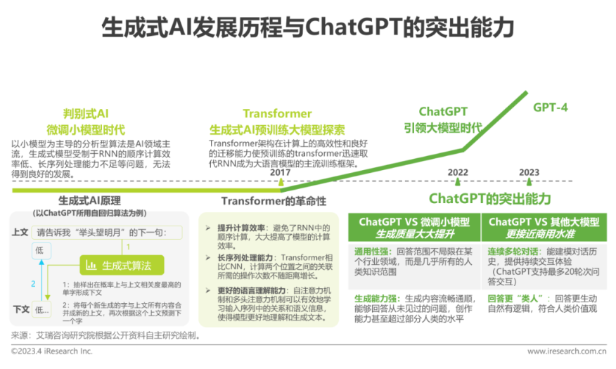
一、大语言模型简介(1/3)
生成式AI的发展历程与突出能力
Notes:
只说关系

Slide 4
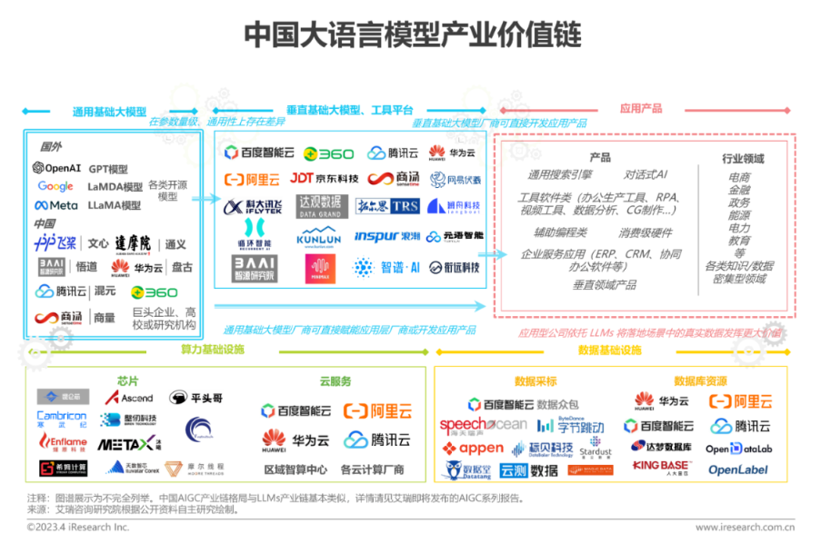
一、大语言模型简介(2/3)
中国大语言模型产业价值链
Notes:
只说关系

Slide 5
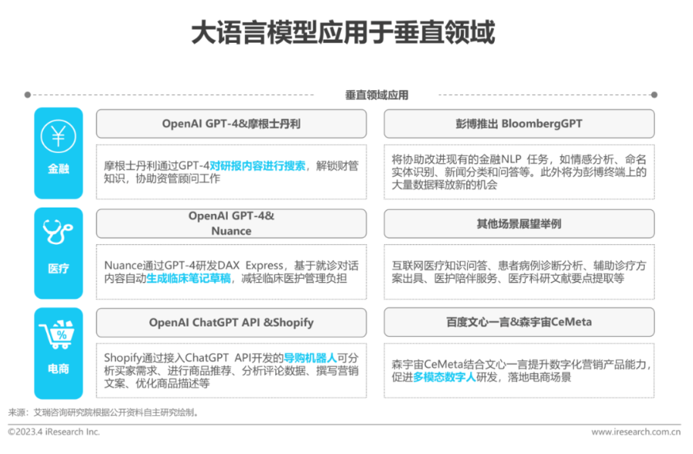
一、大语言模型简介(2/3)
大语言模型应用于垂直领域
Notes:
只说关系

Slide 6
目录
1
大语言模型简介
2
智能软件测试中的挑战
3
LLM智能软件测试的探索
实验设计与结果分析
4
总结与展望
5

Slide 7
二、软件测试中的挑战(1/2)
挑战一：测试用例的生成与管理问题
如何生成有效的测试用例？
功能需求；
非功能需求；
边界条件；
历史缺陷；
如何管理测试用例？
测试用例的版本控制；
测试用例的分类、归档与去重；
测试用例的覆盖分析；
测试用例的运行结果记录与分析；
Notes:
只说关系

Slide 8
二、软件测试中的挑战(2/2)
挑战二：自动化测试的优化问题
定义：自动化测试是使用脚本和工具来自动化执行测试用例，侧重于测试用例的自动执行，可以手动编写测试脚本，也可以使用记录和回访技术自动生成脚本。
优势：
提高测试效率；
降低测试成本；
提高测试准确率；
方便持续集成和持续交付
局限性：
需要投入大量的开发和维护成本；
无法完全代替手动测试；
对测试人员的技术要求较高；
可靠性和稳定性难以保证；
Notes:
只说关系

Slide 9
目录
1
大语言模型简介
2
智能软件测试中的挑战
3
LLM智能软件测试的探索
实验设计与结果分析
4
总结与展望
5

Slide 10
三、LLM软件测试的探索(1/3)
UI debug
研究目标：
实现对UI界面中不同类型控件的提取与识别；
零样本迁移能力快速泛化到其他系统UI界面检测；
对界面错误的定义与检测。
大语言模型(LLM)如何助力UI debug？
多模态大语言模型可以联系文本与图像，通过输入文本提示实现对图像中特定内容的提取；
大模型具有更强的泛化能力与零样本/少样本迁移能力，能够快速实现不同界面下内容的提取；
大模型还可以方便地作为专业模型使用，无需更新模型参数，只需调整 prompt 以适应专业用例，实现对特定系统的应用；
LLM将上下文学习的概念引入到深度学习中，它允许一系列NLP任务被表述为给定提示和示例的文本补全问题。在计算机视觉中，通过上下文训练框架，将学习到的图像张量取出，结合上下文推理就能在给定的一些示例的图像或视频中执行各种分割任务。
Notes:
只说关系

Slide 11
三、LLM软件测试的探索(2/3)
测试用例的自动生成与优化
研究目标：
通过已有的需求文档、原型图来自动生成功能测试用例。测试用例包括但不限于：用例号、所属单元、所属模块、用例标题、前置条件、用例步骤以及预期结果。
大语言模型(LLM)如何助力测试用例的生成与优化？
LLM可以根据需求文档和一些prompt，辅助自动生成测试用例，降低测试人员的心智成本，以下为大致步骤：
根据需求文档来分析并列出系统的功能需求。例如，对购物网站可以列出浏览商品、搜索商品、下单购买、反馈评价等需求；
再根据功能需求来生成测试场景和测试数据。例如，针对浏览商品功能生成不同商品的种类、价格、描述等信息的测试用例；
最后LLM可以生成相应的预期结果。例如，对下单购买功能可以根据系统的计算规则和订单流程，生成相应的预期购买结果。
Notes:
只说关系

Slide 12
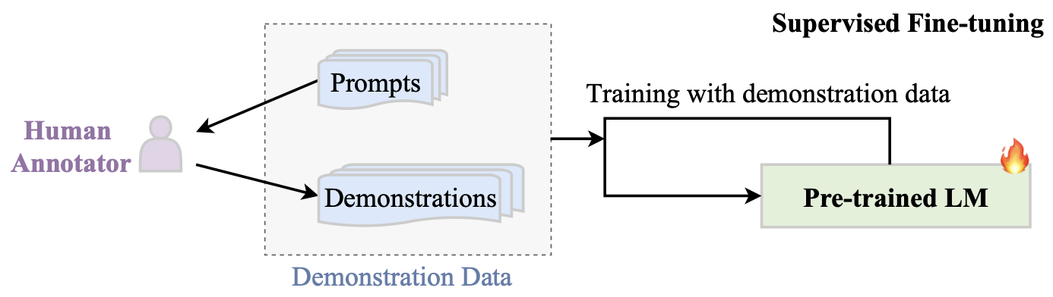
三、LLM软件测试的探索(3/3)
测试知识智能问答
研究目标：
通过特定领域的知识（例如知识图谱）以及 Instruction Data（例如问答数据集），对大语言模型进行微调，最后进行推理得到结果。
大语言模型(LLM)如何提升测试知识智能问答的认知与推理能力？
推理和逻辑：可以通过学习逻辑和推理规则，将知识库中的信息进行推理和合并，从而生成更为精准的答案。
上下文理解和语义推断：可以利用上下文信息和语义推断技术，从问题中推断出隐含的信息和意图，从而生成更准确的答案。
Notes:
只说关系

Slide 13
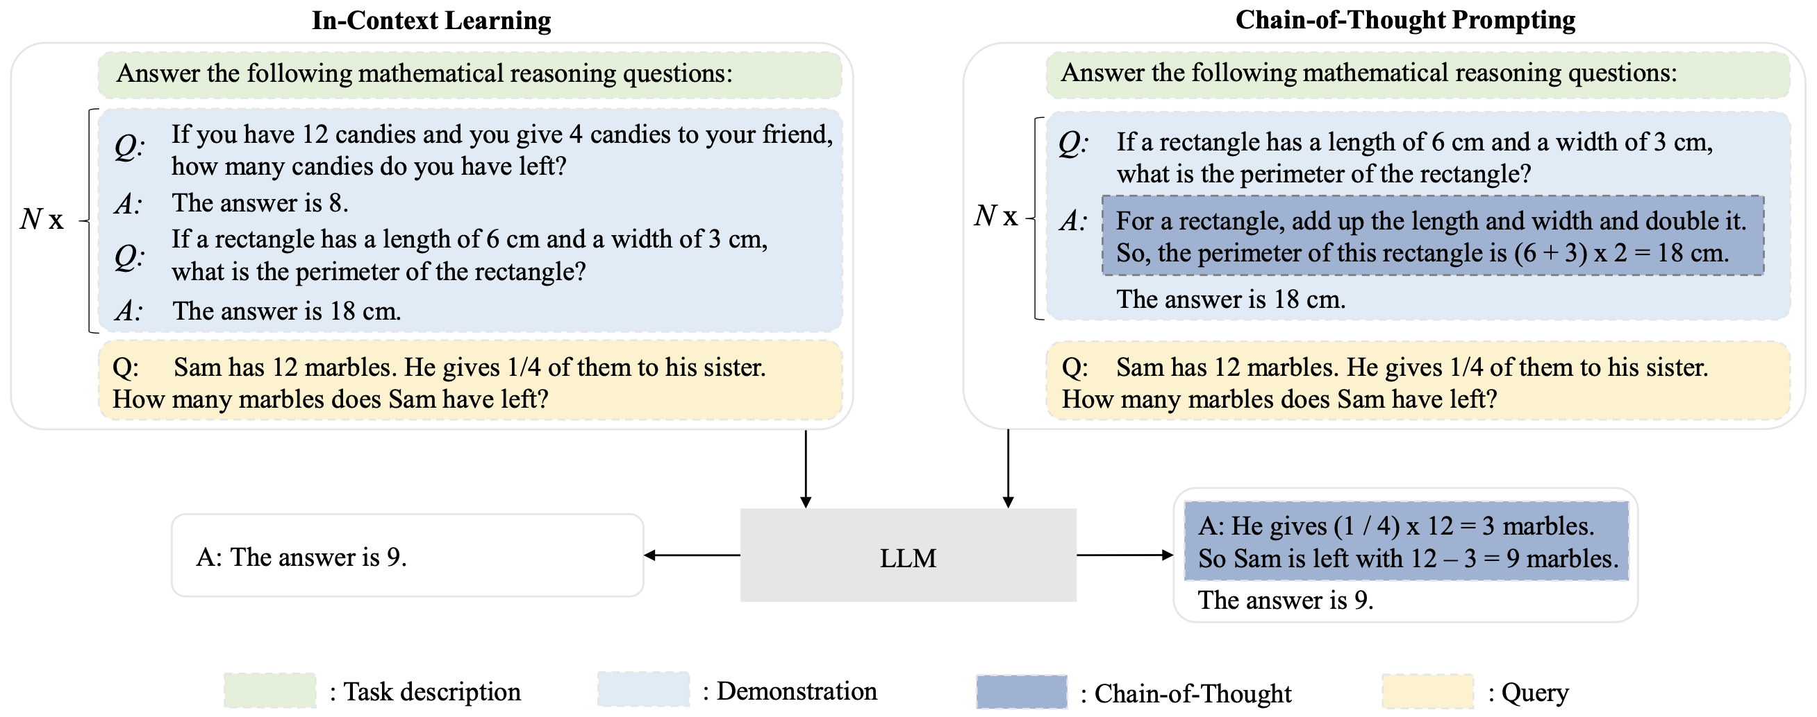
三、LLM软件测试的探索(3/3)
测试知识智能问答
两种使用技术：上下文学习（ICL）和思维链提示（CoT）
上下文学习，是以自然语言文本的形式给大模型提供任务描述和/或任务示例。
思维链提示，是在提示中添加中间推理步骤来增强大模型在推理任务上的性能。
Notes:
只说关系

Slide 14
目录
1
大语言模型简介
2
智能软件测试中的挑战
3
LLM智能软件测试的探索
实验设计与结果分析
4
总结与展望
5

Slide 15
四、实验设计与结果分析(1/2)
数据调研与初步实验设计
数据调研：
XXX；
XXX；
初步实验设计：
XXX；
XXX；
Notes:
只说关系

Slide 16
四、实验设计与结果分析(2/2)
结果分析与评论
XX；
XX：
Notes:
只说关系

Slide 17
目录
1
大语言模型简介
2
智能软件测试中的挑战
3
LLM智能软件测试的探索
实验设计与结果分析
4
总结与展望
5

Slide 18
五、总结与展望
总结
大语言模型在智能软件测试上的应用前景：1~2
XXX；
研究课题的初步探索：3~4
XXX；
胡杨林基金
Notes:
只说关系

Slide 19
谢 谢

